Slide 1
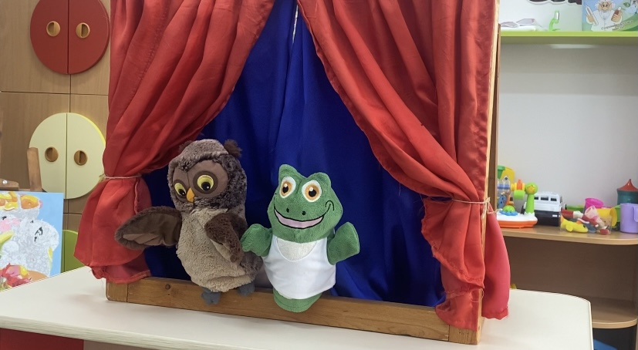
Педагогический проект (с использованием элементов сказкотерапии) «В гостях у сказки»
Подготовил: воспитатель Х.М. Баймурадова
2021

Slide 2
Автор проекта: Баймурадова Хава Магомедовна
Возрастная группа: младшего дошкольного возраста (3-4 лет)
Вид проекта: творческий, игровой, театрализованный
Длительность проекта: краткосрочный
Участники проекта: педагоги, воспитанники, родители

Slide 3
Актуальность:
Разве можно себе представить детство любого малыша без сказок?! Эти простые и короткие истории никогда не выйдут из моды, и причина здесь не только в том, что ребенок охотно верит в чудо и стремится искать в этих сюжетах развлекательный момент, но и в удивительной и разноаспектной воспитательной роли сказки.
Сказкотерапия – это из видов здоровьесберегающих технологий, как эффективный метод формирования речевой активности у детей младшего дошкольного возраста. Метод повышения детской самооценки, увеличения словарного запаса детей, развитие речи, воображения и мышления.
Сказка вносит разнообразие в жизнь ребёнка, дарит ему радость и является одним из самых эффективных способов развития речи, в котором наиболее ярко проявляется принцип обучения: учит играя. Словарная работа со сказкой как с художественным образом и системой знаний о мире формирует у ребенка активный словарный запас, вербальное и невербальное воображение, закладывает основу его творческих способностей.
Также самым эффективным средством развития и воспитания ребенка в младшем дошкольном возрасте является театр и театрализованные игры. Игра - ведущий вид деятельности детей дошкольного возраста, а театр - один из самых демократичных и доступных видов искусства, который позволяет решать многие актуальные проблемы.

Slide 4
Проблема:
Для себя я выявила такую проблему, которую надо решить: младший дошкольный возраст это такой период, когда нужно обращать особое внимание на речь ребенка. У детей возникают затруднения в связном рассказывании о чем-либо. У некоторых детей низкий уровень развития творческого воображения. В реализации данного проекта я, применяя новые методы и приемы, буду работать над развитием речи детей.
Цель: формирование грамматического строя речи; развитие устойчивого интереса к сказке; развитие творческого мышления, воспитание доброжелательных отношений.

Slide 5
Задачи проекта:
Обучающие – учить развивать сюжет, умение слушать, понимать произведение, сопереживать героям;
Развивающие – развивать творческое воображение, внимание, память, мышление, творческие способности, обогащать активный и пассивный словарь детей.
Воспитательные – через сказку формировать у детей представление о добре и зле.

Slide 6
Планируемый результат со стороны детей:
Дети проявят интерес к слушанию, показу, драматизации сказок с помощью фигурок настольного кукольного театра, пальчикового театра, кукол Би-ба-бо, масок героев сказок.
Эмоционально откликаются на прочитанную воспитателем сказку, активно отвечают на вопросы.
Планируемый результат со стороны педагога:
активизируется поисковая деятельность,
установятся доверительные и партнёрские отношения с родителями,
создадутся условия для благоприятного взаимодействия с родителями.
Планируемый результат со стороны родителей:
повысится активность участия родителей в жизнедеятельности группы
повысится педагогическая культура родителей.
заинтересованность родителей в продолжении сотрудничества

Slide 7
Этапы работы над проектом:
1 этап – постановка проблемы;
2 этап – подготовительный;
3 этап – реализация проекта (со всеми участниками образовательного процесса);
4 этап – заключительный (презентация проекта).

Slide 8
Этапы работы | Формы работы |  |  | Сроки
 | Работа с детьми | Работа с педагогами | Работа с родителями
1.Постановка проблемы | Упражнения для развития словаря детей, прорабатывание звуков | Консультация «Особенности развития речи ребенка в дошкольном возрасте» | Анкетирование «Речь вашего ребенка» | 22.11.2021г.
2.Подготовительный | Сбор материала: иллюстрации, наглядность, куклы «Би-ба-бо», для пальчикового театра, ширма для настольного театра, маски сказочных персонажей | Сообщение «Словесные игры в детском саду» | Консультация «Роль сказки в развитии речи детей 3-4 лет» | 22.11.2021г.
3.Реализация проекта | Творческо-практическая деятельность (аппликация, рисование) сказочных героев Чтение и инсценировка сказки «Репка» Игровая деятельность - дидактическая игра «Сказочный кубарик» Театрализованная деятельность (показ пальчикового и настольного театра) Заучивание потешек ООД «Стоит в поле Теремок» | Мастер класс «Сказочный кубарик» (Обмен опытом по проблеме развития связной речи детей дошкольного возраста). Выступление по теме самообразования «Сказкотерапия, как метод формирования речевой активности у детей» | Консультация «Польза сказкотерапии для детей» Консультация «В игры играем — речь развиваем!» | 23.11.2021г. 24.11.2021г. 25.11.2021г.
4.Заключительный этап проекта | Презентация по итогам проекта | Рекомендации для педагогов «Как привлечь родителей к жизни детского сада?» | Беседа на тему: «Родительская помощь в развитии речи детей» | 26.11.2021г

Slide 9
Оценка результатов по проекту:
За время реализации проекта «В гостях у сказки», появилась явная динамика развития речи у детей. Ганс Христиан Андерсон говорил: «Сказка –это то золото, что блестит огоньком в детских глазах». Я также считаю, что сказкотерапия помогла детишкам обогатить активный и пассивный словарь, а также воспитала в них дружеские взаимоотношения, творческие способности и навыки.

Slide 10
За время реализации проекта «В гостях у сказки» с воспитанниками проведена следующая работа:
Творческо-практическая деятельность (аппликация «Золотое яичко Курочки рябы);
Раскрашивание Репки;
Инсценировка сказки «Репка»;
Игровая деятельность, дидактическая игра «Сказочный кубарик»;
Театрализованная деятельность: театрализация «Колобок»;
Показ театра с куклами Би-ба-бо;
Заучивание потешки «Ладушки»;
ООД на тему «Стоит в поле теремок»;
Пальчиковая театрализация «Слоненок для Хеди»;
Чтение художественной литературы;
Здоровьесберегающие технологии: физкультминутки, пальчиковые гимнастики по теме проекта.

Slide 11
Я считаю, что главным фактором успешности данного проекта стало активное участие родителей во всех мероприятиях, проводимых в рамках данного проекта.
Также, работа по проекту позволила мне распространить опыт работы, накопленный при реализации данного проекта. Я поделилась опытом работы с коллегами. Провела с ними консультации, беседы, мастер-класс по теме проекта.
Таким образом, работа над проектом также дала мне возможность выстраивать с родителями отношения взаимосотрудничества и взаимопомощи.

Slide 12
Презентация проекта ООД на тему: «Стоит в поле теремок»

Slide 13
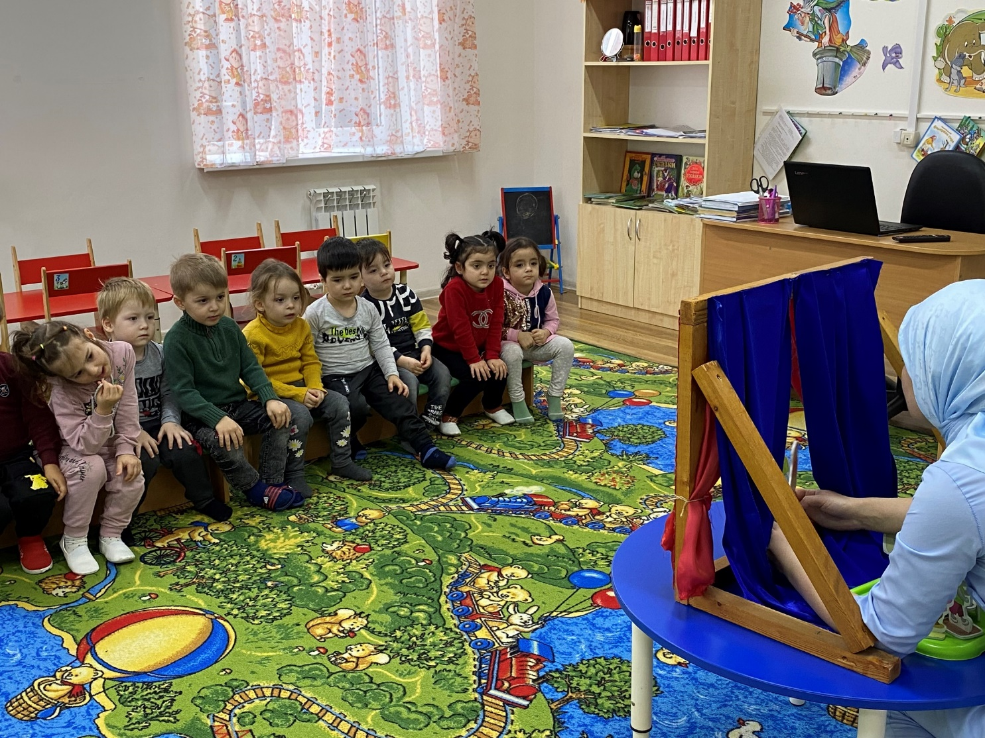
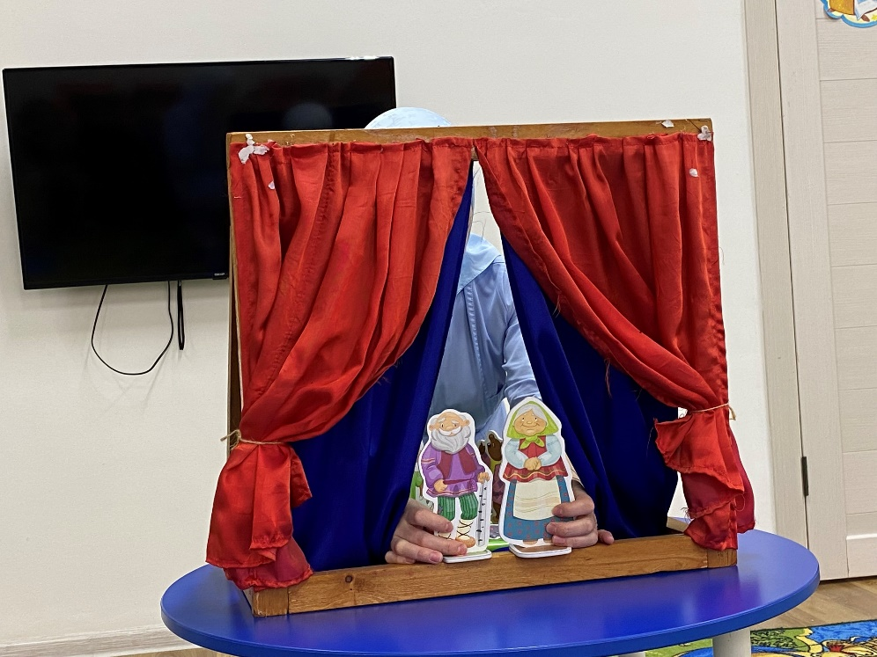
Театрализация сказки «Колобок»;

Slide 14
«Раскрашивание репки»

Slide 15
Пальчиковая театрализация «Слоненок для Хеди»

Slide 16
Показ театра с куклами Би-ба-бо;

Slide 18
Аппликация «Золотое яичко Курочки Рябы»

Slide 19
Инсценировка сказки «Репка»;

Slide 20
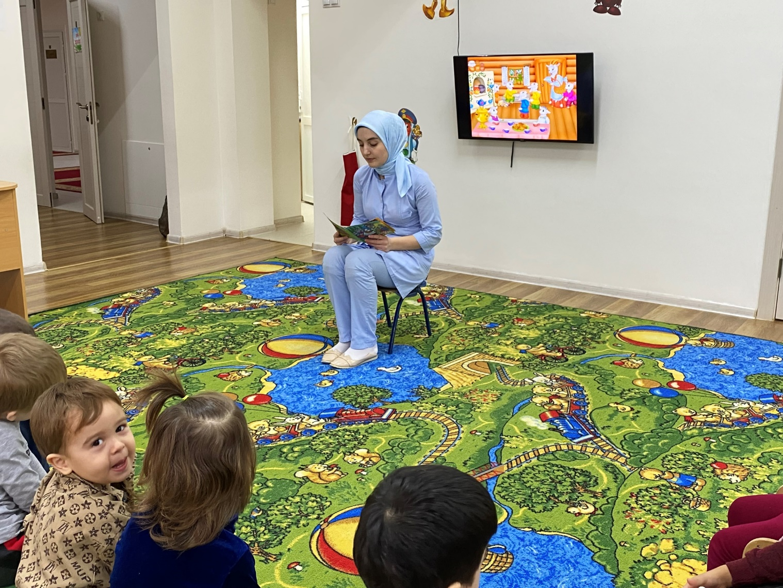
Чтение художественной литературы

Slide 21
Чтение художественной литературы

Slide 22
Игровая деятельность Дидактическая игра «Сказочный кубарик»

Slide 23
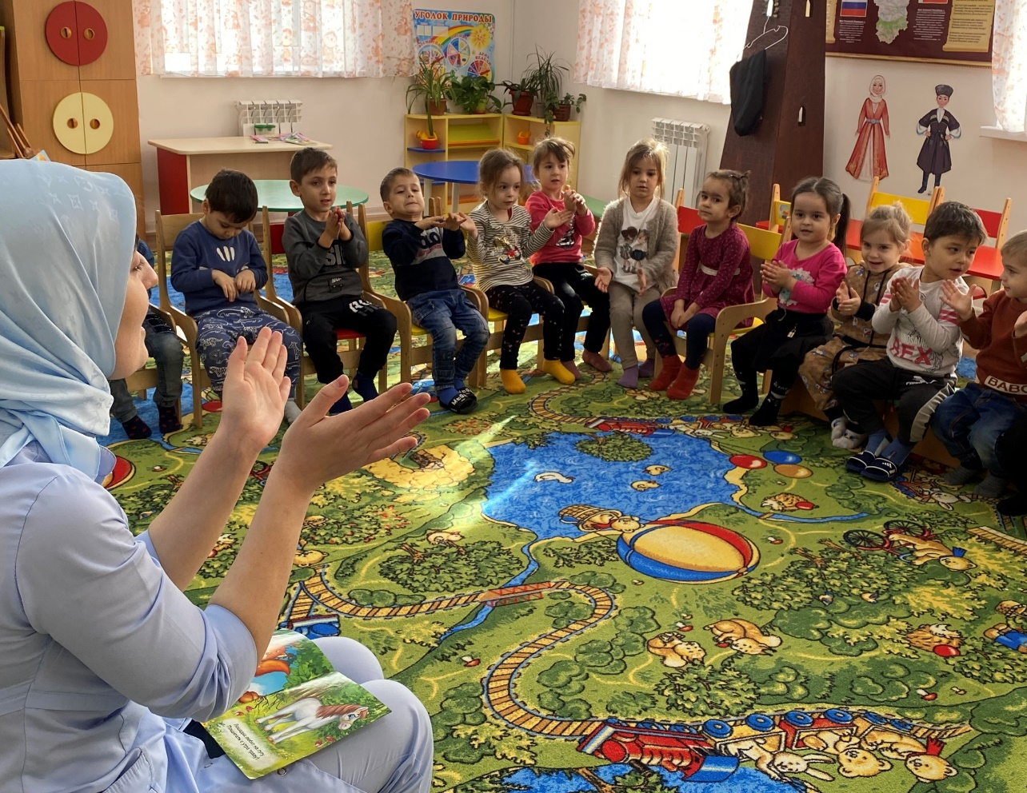
Заучивание потешки «Ладушки»

Slide 24
Мастер – класс с педагогами «Сказочный кубарик»

Slide 25
Консультация с педагогами «Особенности развития речи ребенка в дошкольном возрасте»

Slide 26
Консультация с родителями «Роль сказки в развитии речи детей 3-4 лет»

Slide 27
Консультация с родителями «Польза сказкотерапии для детей»

Slide 28
Список образовательных ресурсов
Вачков И.В. Сказкотерапия: Развитие самосознания через психологическую сказку. М., 2001.
Соколов Д. Ю. «Сказки и сказкотерапия».- М., 2000.
Фесюкова Л. Б. Воспитание сказкой. - Харьков, 1996.
В помощь педагогу ДОО - Проектная деятельность в детском саду. Составитель: Гулидова Т. В., Издательство «Учитель», Волгоград, 2012. Интернет – ресурсы.
https://www.metod-kopilka.ru/proekt-skazkoterapiya-osnova-hudozhestvennoy-kulturi-detey-doshkolnogo-vozrasta-62355.html https://nsportal.ru/detskiy-sad/razvitie-rechi/2014/07/18/proekt-po-skazkoterapii-igraem-v-skazku-kak-innovatsionnaya
https://dohcolonoc.ru/proektnaya-deyatelnost-v-detskom-sadu/12149-proekt-skazkoterapiya.html
http://ped-kopilka.ru/blogs/yulija-aleksandrovna-konovalova/proekt-vo-2-oi-mladshei-grupe-v-gostjah-u-skazki.html
https://www.maam.ru/detskijsad/master-klas-po-teme-skazkaterapija-kak-sredstvo-razvitie-rechi-mladshih-doshkolnikov.html

Slide 29
Спасибо за внимание!

